Slide 1



Hospital de Tomé

Slide 2


  VISIÓN
“Ser un hospital con mayor capacidad resolutiva, seguridad y oportunidad en la atención, con un trato cercano a nuestros usuarios y activa participación de la comunidad.”

Slide 3
  Demografía Red del SST
TOMÉ
PENCO
HUALPÉN
TALCAHUANO
Superficie (Km²)
494
107
54
93
Población (Hab.)
58.729
49.865
97.273
158.345
Ruralidad (%)
9,9 %
1 %
0,9 %
1 %
Índice Dependencia (Pob. Pas./Act.)
48
41
42
42
Índice Vejez (>60 a x 100<15 a)
79
54
68
60
Tasa de Mortalidad (Fallecidos/1.000 Hb.)
7,6
5,6
4,5
6,1
Mortalidad Tumores (Fallecidos/100.000 Hb.)
215
167
134
139
Mortalidad Tu-Gástrico (Fallecidos/100.000 Hb.)
41
35
21
19

Slide 4
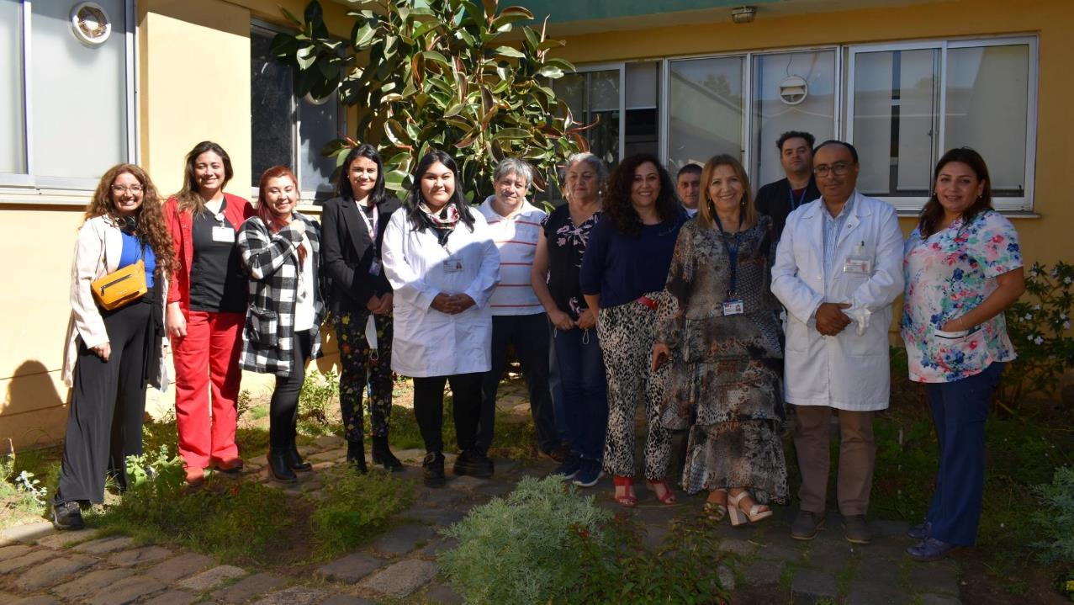
Temario
      Área Gestión de las Personas.
      COVID 2022.
      Subdirección Gestión Asistencial.
      Área Financiera.
      Participación Social.

Slide 5
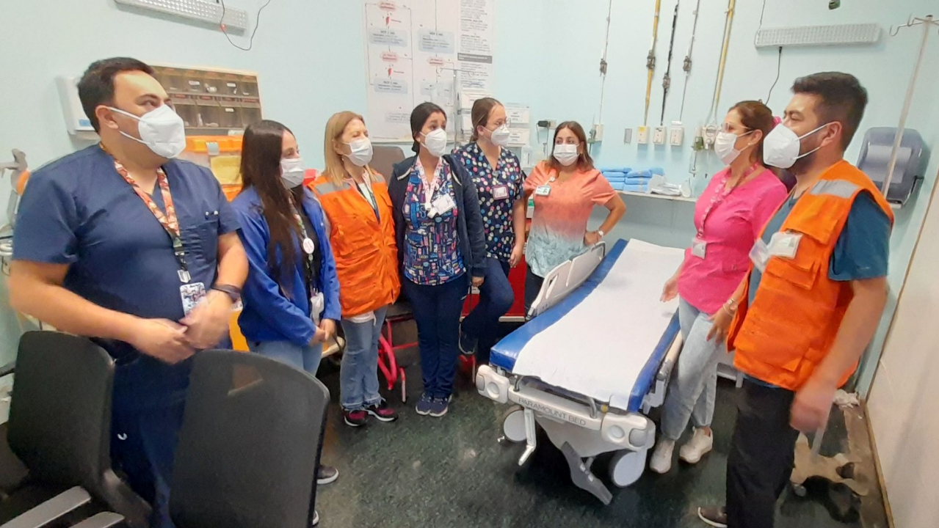
Área Gestión de las Personas
      Recurso Humano y contrataciones por refuerzo.
      Especialistas nuevos.
      Salud Funcionaria.
      Funcionarios acogidos a retiro.

Slide 6
  Funcionarios de Dotación
 | Ley 18.834 | Ley 19.664 | Ley 15.076 | TOTAL
TITULARES | 194 | 10 | 2 | 206
CONTRATA | 227 | 102 | 24 | 353
TOTAL | 421 | 112 | 26 | 559
 |  | (3.355 Hrs.) | (728 Hrs.)
Notes:
Médicos Especialistas en PERIODO ASISTENCIAL OBLIGATORIO (PAO)

Slide 7
  Funcionarios a Honorarios en 2022
 | COVID | PUROS | TOTAL
a Diciembre | 114 | 11 | 129
Notes:
Médicos Especialistas en PERIODO ASISTENCIAL OBLIGATORIO (PAO)

Slide 8
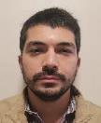

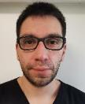
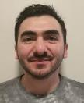
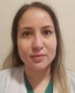
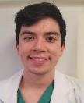
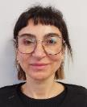

  Nuevos Especialistas
ANIBAL NEIRA VALLEJOS
PAULINA CAAMAÑO RUIZ
PABLO VIGUERAS SMITH
PABLO MEGE ESPINOZA
UROLOGÍA
22 Hrs.
PSIQUIATRÍA INFANTIL
22 Hrs.
FISITRÍA
22 Hrs.
ANESTESIOLOGÍA
44 Hrs.
MARISELA ESPARZA AEDO
AMERICO TORRES VERGARA
GLORIA MOLINA MOLINA
DANIELA MUENZER HERRERA
OBSTERICIA Y GINECOLOGÍA
44 Hrs.
OBSTERICIA Y GINECOLOGÍA
44 Hrs.
MEDICINA FAMILIAR
44 Hrs.
GERIATRÍA
44 Hrs.
Notes:
Médicos Especialistas en PERIODO ASISTENCIAL OBLIGATORIO (PAO)

Slide 9
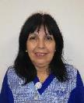
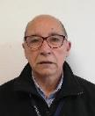

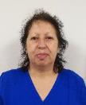


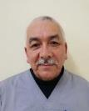

  Funcionarios acogidos a retiro 2022
SILVIA BUSTOS MUÑOZ
PATRICIO LOPEZ RAMIRÉZ
MERCEDES FUENTES PARRA
NORA CUEVAS MATUS
MATERNIDAD
ADMISIÓN
URGENCIAS
PEDIATRÍA
JUAN PADILLA MARÍN
NANCY PEÑA UBAL
LUCINER QUEZADA BENÍTEZ
ERICA RABANAL SEPÚLVEDA
SERVICIOS GENERALES
CETRAD
URGENCIAS
ESTERILIZACIÓN
Notes:
Médicos Especialistas en PERIODO ASISTENCIAL OBLIGATORIO (PAO)

Slide 10
  Salud Funcionaria
Atenciones
Realizadas
Horas Disponibles
+
5mil
Atenciones Realizadas
Médico | 2.110 | 33
Enfermera | 697 | 44
Odontólogo | 729 | 11
Matrona | 472 | 5
Nutricionista | 234 | 6
Kinesiólogo | 799 | 22
TENS |  | 44
83%
Cobertura Influenza
69
EMPA
193
Preventivas

Slide 11
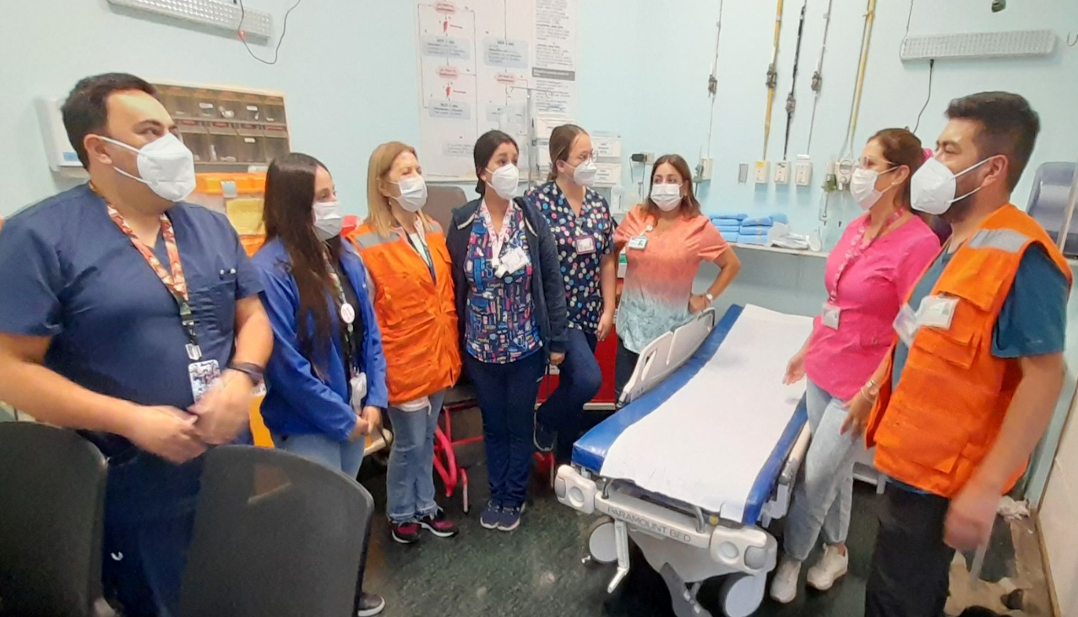
COVID-19

Slide 12

  Atenciones en Urgencias por COVID en 2022
ENE | FEB | MAR | ABR | MAY | JUN | JUL | AGO | SEP | OCT | NOV | DIC
FUENTE: DEIS / Covid-19 (Virus no identificado U07.2 y Virus identificado U07.1)

Slide 13
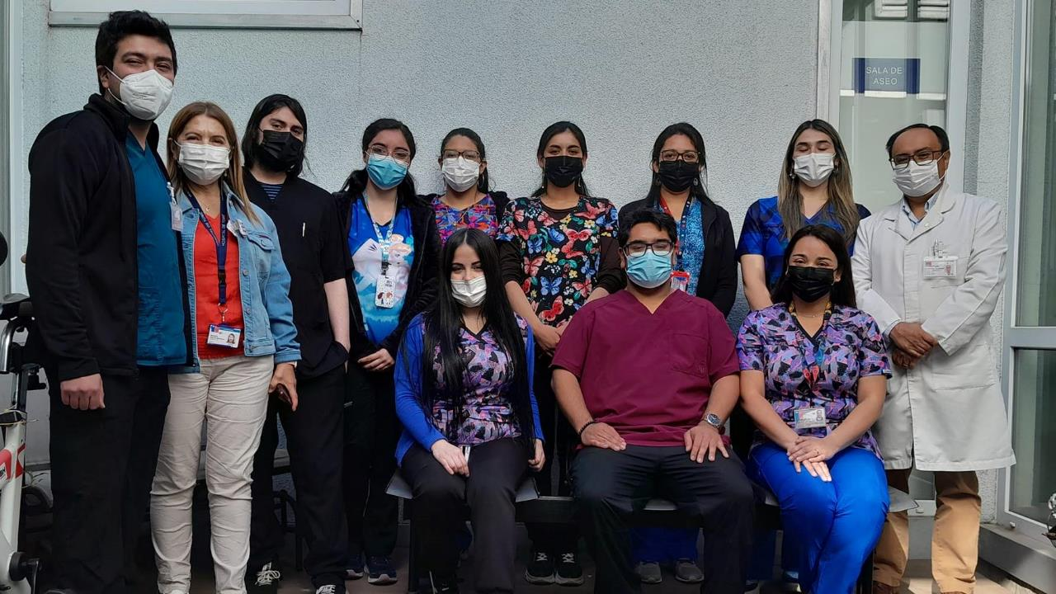
Subdirección Gestión Asistencial
  Prestaciones realizadas.
  Hospitalización Domiciliaria.
  Garantías Explícitas en Salud (GES).
  Atención Abierta.
  Urgencias.
  Intervenciones Quirúrgicas.
  Atención Cerrada.
  Servicios de Apoyo.

Slide 14

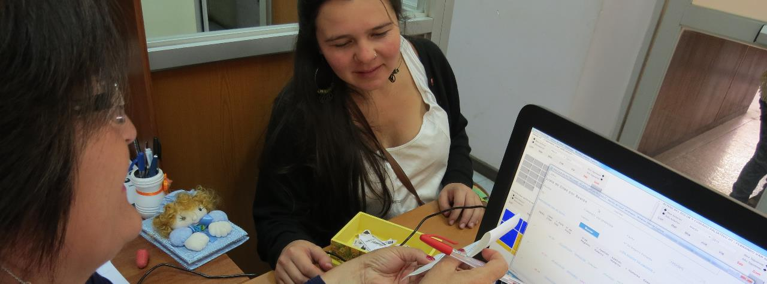





Cuenta Pública Participativa 2022
  Criterios de Priorización Agendamiento
CRITERIOS BIOMÉDICOS
GES
MEJOR NIÑEZ SENAME PRAIS
ANTIGUEDAD
Notes:
Médicos Especialistas en PERIODO ASISTENCIAL OBLIGATORIO (PAO)

Slide 15



  Estrategia Contactabilidad
172 MIL
144 MIL
OPERADOR
103 MIL
MENSAJERÍA
PLATAFORMA
Notes:
Médicos Especialistas en PERIODO ASISTENCIAL OBLIGATORIO (PAO)

Slide 16

Cuenta Pública Participativa 2022
  Consultas Médicas de Especialidad
47 mil
42 mil
38 mil
24 mil
4.286
9,3%

Slide 17
Cuenta Pública Participativa 2022
  Consultas Médicas de Especialidad
Notes:
Aproximadamente el 50% de las consultas son realizadas por las primeras 5 especialidad del gráfico: Oftalmología, Med. Interna, Traumatología, Cirugía y Urología.
El 30% por: Pediatría, Ginecología, Neurología Adulto, Psiquiatría Adulto, Cardiología y Anestesiología.
El 20% restante por: Fisiatría, Med. Familiar, Obstetricia, Psiquiatría Infantil, Reumatología, Neurología Infantil, Endocrinología Adulto, Gastroenterología, Dermatología y Geriatría.

Slide 18



  Lista de Espera Consulta Nueva
 | 50d | 100d | 150d | 200d
2019
2020
2021
2022
95 días
1.251
1.684
2.543
2.730
162 días
136 días
137 días
CHILE: 1,7 millones 389

Slide 19
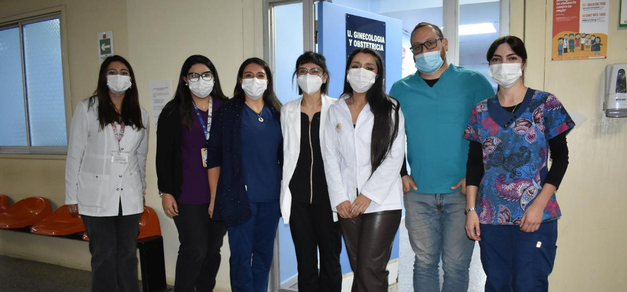



  Cuidados Paliativos
286
85
25
MÉDICO GENERAL
ENFERMERA
NUTRICIONISTA
ASISTENTE SOCIAL
MEDICINA FAMILIAR
TENS
ANESTESISTA
QUÍMICO FARMACÉUTICO
PSICÓLOGO
Notes:
El Hospital de Tomé, cuenta con una Unidad de Alivio del Dolor y Cuidados Paliativos Oncológicos donde un equipo multidisciplinario atiende pacientes del programa GES pero también atendemos pacientes de alivio del dolor no oncológico y ahora con la integración de la nueva ley de cuidados paliativos universales (CPU) donde como establecimiento estamos comprometidos con el bienestar y calidad de vida de nuestros usuarios.
- El año 2022 se atendieron 286 pacientes Oncológicos de los cuales fallecieron en el año 85 pacientes.
- Pacientes No oncológicos en control por dolor crónico 25 pacientes
- Pacientes CPU año 2022, 5 pacientes
Integrantes equipo Alivio del dolor y Cuidados Paliativos
Enfermera
Médicos (general- anestesista- familia)
Asistente social
Psicóloga
Químico farmacéutico
Nutricionista
TENS

Slide 20
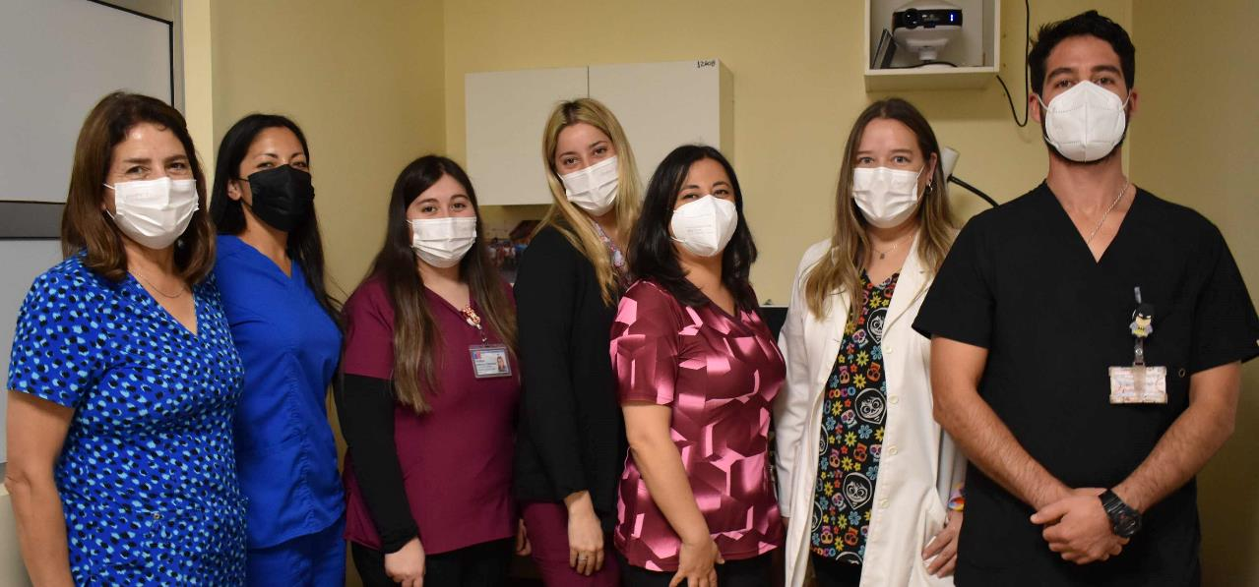

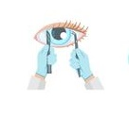

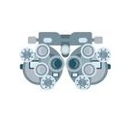
  Oftalmología
6.863
250
100
14.900
Consultas Oftalmólogo
Cirugías
Mayores
Cirugías
Menores
Procedimientos Tecnólogos
Nuevas y controles realizados en el área ambulatoria.
Intervenciones quirúrgicas ambulatorias, cataratas con implante de lente intraocular.
Principalmente cirugías menores de Pterigión y Chalazión
Autorefractometría, Agudeza Visual, Tonometría, Lensometría y Curva de Tensión.
Notes:
Dentro de los principales procedimientos realizados por Tecnólogos Médicos se encuentran:
Autorefractometria. (lentes)
Agudeza visual. (capacidad visual)
Tonometría. (presión)
Lensometria. (graduación lente)
Curva de tensión. (glaucoma)

Slide 21





  Salud Mental
2.835
1.217
1.095
1.124
964
Psiquiatras Adulto e Infantil
Psicólogos
Enfermeros
Asistentes Sociales
Terapeutas Ocupacionales
Notes:
Dentro de los principales procedimientos realizados por Tecnólogos Médicos se encuentran:
Autorefractometria. (lentes)
Agudeza visual. (capacidad visual)
Tonometría. (presión)
Lensometria. (graduación lente)
Curva de tensión. (glaucoma)

Slide 22
  Consultas Odontológicas de Especialidad
21 mil
16 mil
9 mil
5 mil
2.988
15,5%

Slide 23
  Lista de Espera Consulta Nueva Odontológica
 | 100d | 200d | 300d | 400d
2019
2020
2021
2022
144 días
1.904
2.316
2.168
1.761
374 días
370 días
147 días
CHILE: 440 mil 575

Slide 24
  Consultas de Urgencias

Slide 25
Cuenta Pública Participativa 2022
  Cirugías Mayores
2.020
568
980
1.536
2019
2020
2021
2022
CIRUGÍA MAYOR NO AMBULATORIA
CIRUGÍA MAYOR AMBULATORIA

Slide 26
Cuenta Pública Participativa 2022
  Cirugías Mayores por Especialidades

Slide 27





Cuenta Pública Participativa 2022
  Principales Cirugías Mayores
643
349
319
136
Cirugía Adulto
Oftalmología
Ginecología
Urología
255 Colecistectomías.
119 Hernias.
101 Extirpaciones.
39 Safenectomías.
250 Facoéresis con implante. 65 Pterigión.
26 Chalazión y otros.
160 Ligaduras de Trompas.
34 Histeroscopias.
33 Histerectomías.
25 Raspados Uterinos.
48 Cistoscopías.
24 Vasectomías.
23 Circuncisiones.
23 Hidroceles y/o Hematoceles.
Notes:
Cirugía General: Colecistectomía (255), Hernias (119), (101) Extirpación Tumores o lesiones, 39 Safenectomías.
Oftalmología: Facoéresis Extracapsular con Implante de Lente (250)
Ginecología: Ligadura de Trompas (160)
Urología: Cistoscopia (40)
Traumatología: Túnel Carpiano (40)

Slide 28
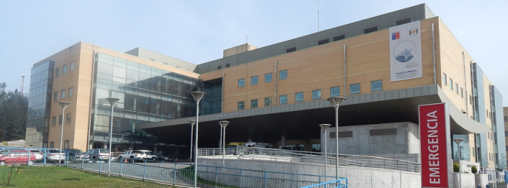


Cuenta Pública Participativa 2022
  Principales Cirugías en Red
74
34
17
23
Cirugías Vasculares
Proctológicas
Otras Cirugías
Notes:
Cirugía General: Colecistectomía (255), Hernias (119), (101) Extirpación Tumores o lesiones, 39 Safenectomías.
Oftalmología: Facoéresis Extracapsular con Implante de Lente (250)
Ginecología: Ligadura de Trompas (160)
Urología: Cistoscopia (40)
Traumatología: Túnel Carpiano (40)

Slide 29
  Lista de Espera Quirúrgica
 | 50d | 100d | 150d | 200d | 250d
2019
2020
2021
2022
45 días
212
293
445
549
251 días
207 días
168 días
CHILE: 302 mil 544

Slide 30
  Hospitalización
4.301
2.680
2.813
2.822
2019
2020
2021
2022
6,4
6,5
8,4
8,5
EGRESOS PACIENTES DE LA RED
EGRESOS PACIENTES DE TOMÉ
DÍAS DE ESTADA
Notes:
Del año 2019 al año 2022 hemos bajado de 4 mil 300 egresos de hospitalización a 2 mil 800 en el 2022. Cabe descatar que en los años 2020 y 2021 mas de la mitad de nuestros egresos fueron de pacientes de la red, ya que nuestro hospital se enfoco en ayudar a descongestionar el hospital higueras que concentro a los pacientes Covid mas complejos. Durante el año 2022 se observa que el porcentaje de pacientes de la red disminuye considerablemente y ¾ de los pacientes egresados corresponden a pacientes tomecinos.
También se observa que en 2019 teníamos un PROMEDIO de días de estada de 6,4 días, que corresponde a la cantidad de días que estuvo el paciente hospitalizado antes de irse de alta. Para el año 2022 nuestro índice aumento a 8,5 días promedio. ¿Qué quiere decir esto? No quiere decir que nos estamos demorando mas en curar nuestros pacientes, sino que la complejidad de los pacientes que estamos atendiendo ha aumentado y obviamente derivando menos pacientes a HH que es nuestro hospital base.

Slide 31
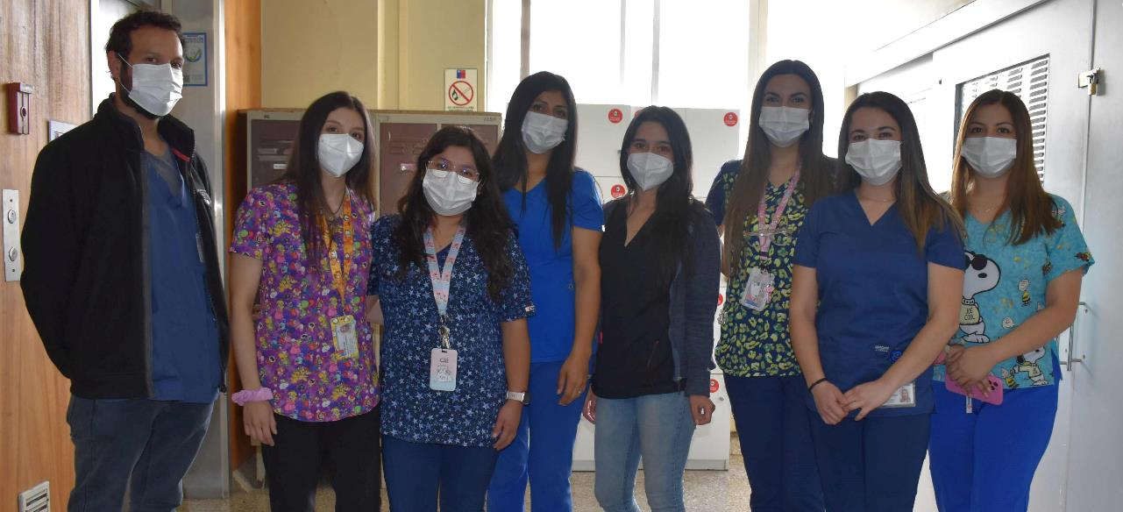


  Hospitalización Domiciliaria
137
ALTAS
1.273
DÍAS
MEDICO
TENS
ENFERMERA
KINESIOLOGO
ASISTENTE SOCIAL
Notes:
DESDE MAYO A DICIEMBRE

Slide 32
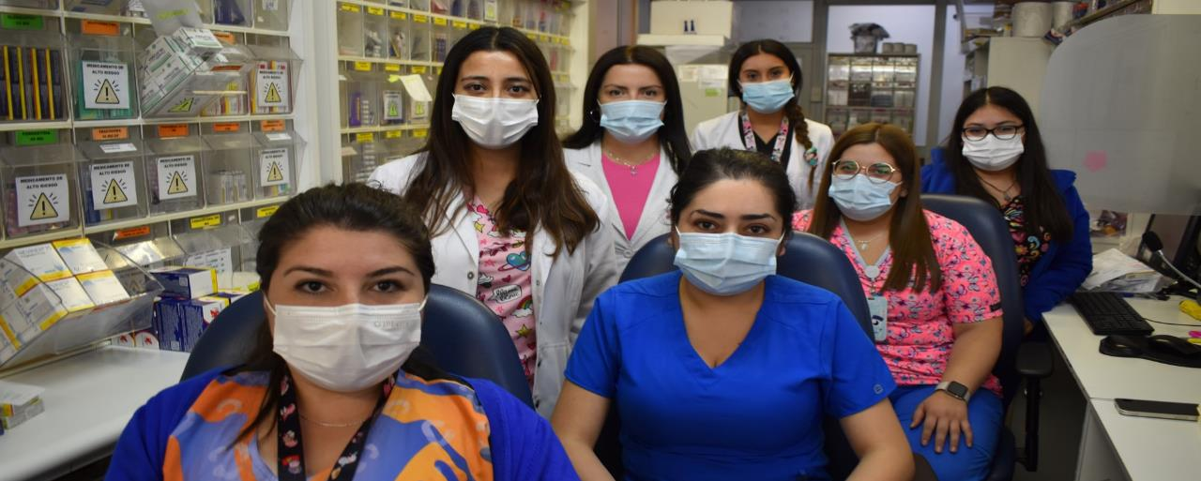


Cuenta Pública Participativa 2022
  Farmacia CAE
152 mil
106 mil
Incremento de especialidades que ofrece el hospital.
74 mil
56 mil
Mejoras en el arsenal farmacológico, ampliando canastas de fármacos.
31%
43%

Slide 33
  Exámenes de Laboratorio
53 mil
2021
2022

Slide 34

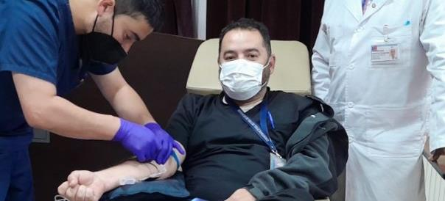
  Donación de Sangre
547
Atención de Donantes

Slide 35
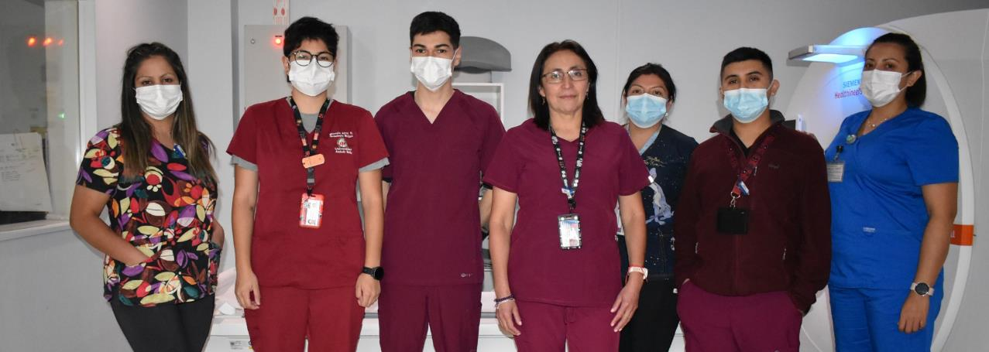
Cuenta Pública Participativa 2022
  Exámenes de Imagenología

Slide 36
Cuenta Pública Participativa 2022
  Tipos de Exámenes de Imagenología
Notes:
Dentro de las “Otras Ecografías” tenemos:
De partes Blandas.
De Pelvis
De tiroides
Vascular
Renal
Entre otras.

Slide 37
Cuenta Pública Participativa 2022
  Tipos de Exámenes de Imagenología
ECOGRAFÍAS
SCANNER
Notes:
Dentro de las “Otras Ecografías” tenemos: De partes Blandas, De Pelvis, De tiroides, Vascular, Renal, entre otras.
Otros TAC: Angiotac, Musculoesquelética, Urografía, Órbitas maxilofaciales, entre otras.

Slide 38
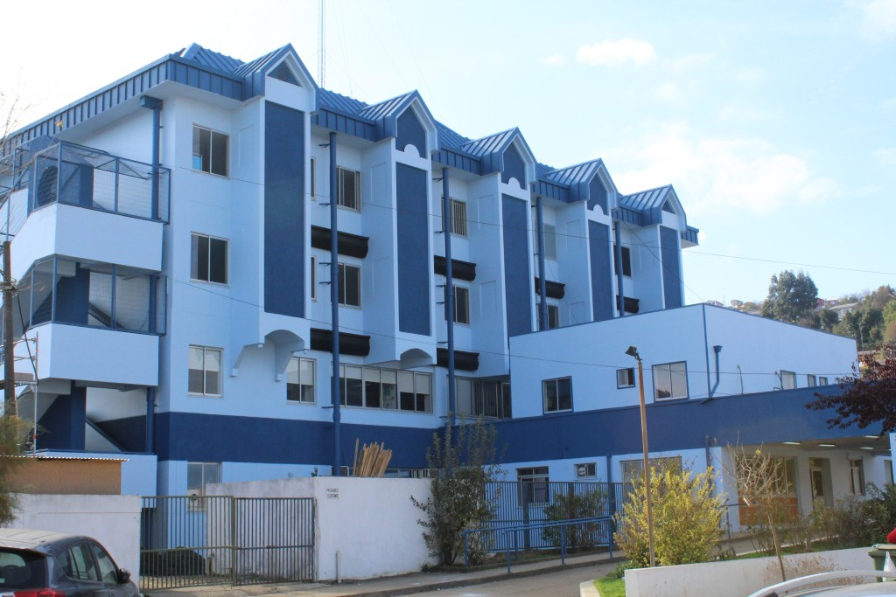


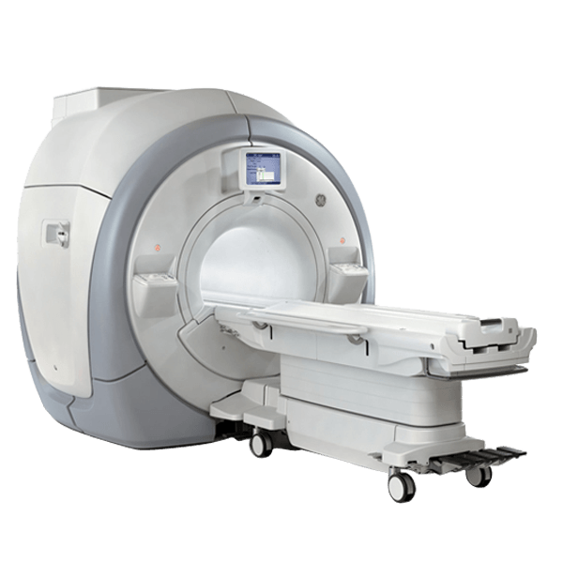
GES 2022
7 MIL
100%
Garantías
39
Problemas de Salud
Nuevas garantías GES (86 y 87)
    Atención Integral de Salud en Agresión Sexual Aguda.
    Rehabilitación Sars Cov 2.
Notes:
100% de Cumplimiento GES durante el año 2022.
Se realizaron casi 7 mil prestaciones, de las cuales un XX% corresponden a intervenciones quirúrgicas, de las cuales destacan:
Colecistectomía vía laparascópica.
Cataratas.
Destacar que con la entrada de funcionamiento del TAC, durante el año 2022 se pudo dar cobertura a la prestación GES relacionada a los “Accidentes Cerebrovasculares”. Confirmación de 45 accidentes cerebrovasculares isquémicos.

Slide 39
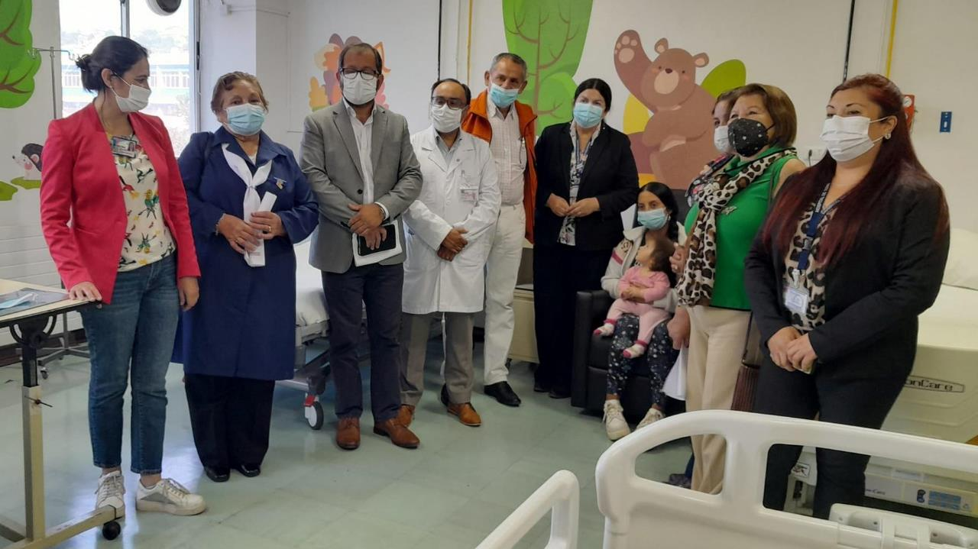
Área Financiera y Área de Recursos Físicos
      Presupuesto Hospitalario 2022.
      Presupuesto COVID.
      Proyectos de Inversión y Equipamiento.
      Proyectos 2023.

Slide 40
  Presupuesto Hospital de Tomé
Sub-Titulo Presupuestario | Ítem | Ppto. Hospital Año 2022 | Ppto. COVID-19 Año 2022 | TOTAL PRESUPUESTO
21 | Remuneraciones. | 14.887 Millones | 1.303 Millones | 16.190 Millones
22 | Bienes y Servicios de Consumo. | 5.336 Millones | 1.268 Millones | 6.604 Millones
29 | Adquisición de Activo no Financiero. | 41 Millones |  | 41 Millones
TOTAL PRESUPUESTO |  | 20.264 Millones 99,9% | 2.571 Millones 100% | 22.835 Millones
73,5% REMUNERACIONES
26,3% BIENES Y SERV.
0,2% Adq. Act. No Fin.

Slide 41
  Proyectos de Inversión y Equipamiento
Equipamiento Oftalmología | 22 millones
Equipamiento Oficinas | 8 millones 600 mil
Equipamiento Laboratorio | 5 millones 800 mil
Equipamiento para Aseo | 3 millones 400 mil
Mesa eléctrica Pabellón | 650 mil
Licuadora industrial para Alimentación | 380 mil
Porta sueros hospitalización | 180 mil
TOTAL INVERSIÓN | 41 Millones
Notes:
Oftalmología: Autoqueratorefractometro, Proyector de optotipos, Lámpara de hendidura, Tonómetro, Oftalmoscopio y Lensómetro.
Oficinas: Escritorios, Sillas, Muebles, Dispensadores de agua, etc.
Laboratorio: 2 Refrigeradores Clínicos, 2 Centrifugas digitales, 2 agitadores de tubos.
Aseo: 2 Abrillantadoras.

Slide 42

  Campos Clínicos
1 | Bombas Duplex central de vacío | Mantención | 79 millones 600 mil
1 | Maquina de Anestesia | Pabellón | 53 millones 800 mil
1 | Reembasadora Medicamentos | Farmacia | 42 millones 700 mil
1 | Lavavajillas Industrial | Alimentación | 6 millones 200 mil
1 | Selladora Automática | Esterilización | 6 millones 100 mil
1 | Ecotomógrafo portátil | Pabellón | 3 millones 800 mil
50 | Cajas de curaciones | Esterilización | 3 millones 700 mil
1 | Caja de Lentes de prueba | Oftalmología | 1 millón 400 mil
1 | Camilla Ginecológica | Salud Integral de la Mujer | 1 millón 200 mil
2 | Lavadora Automática | Lavandería | 1 millón
2 | Secadora Automática | Lavandería | 600 mil
TOTAL INVERSIÓN | 200 Millones

Slide 43






  OIRS
 | 2021 | 2022
Consultas | 6 | 7
Felicitaciones | 125 | 167
Reclamos | 163 | 238
Solicitudes | 13 | 28
Solicitudes por Transparencia | 38 | 34
Sugerencias | 12 | 9

Slide 44
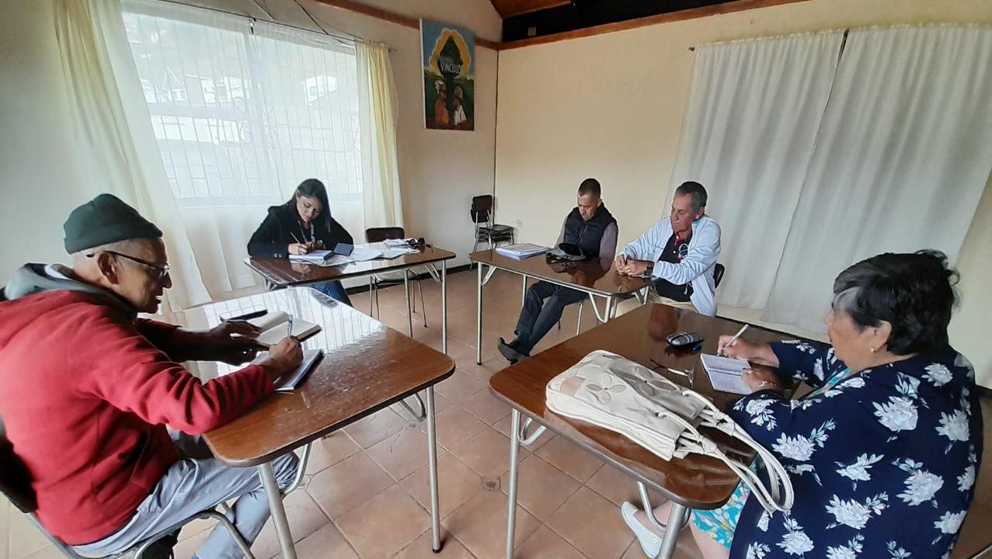

Participación Social
      Mesa de Participación Social Comunal.
      Mesa PESPI Comunal y Comité PESPI.
      Mesa de Salud Rural.
      Reactivación de la presencialidad con el Segundo Consejo.
      Trabajo con el Voluntariado.

Slide 45

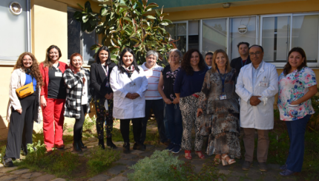
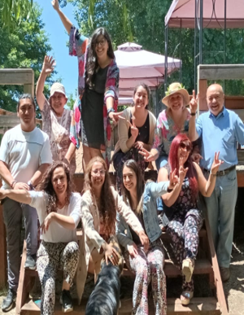
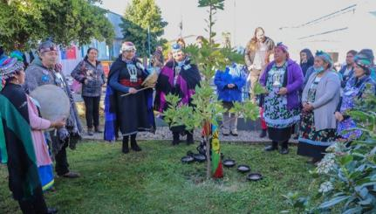
  Participación Social

Slide 46
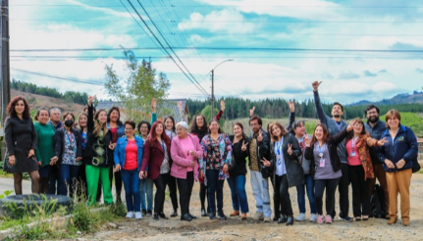
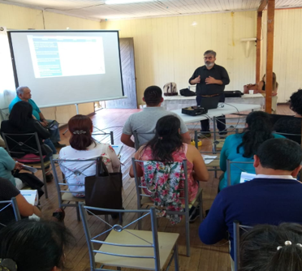
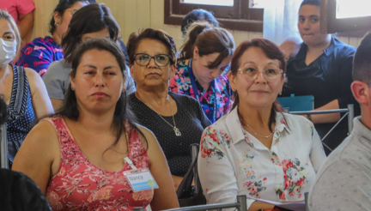
  Participación Social (Mesa Salud Rural)

Slide 47
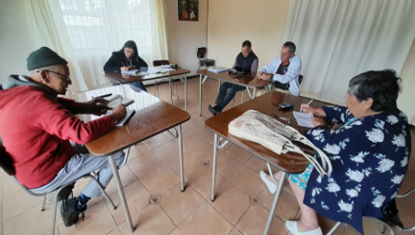
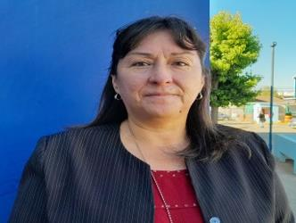
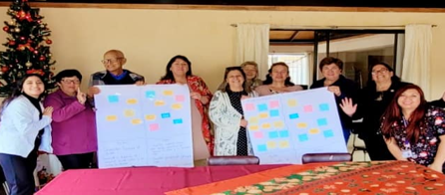
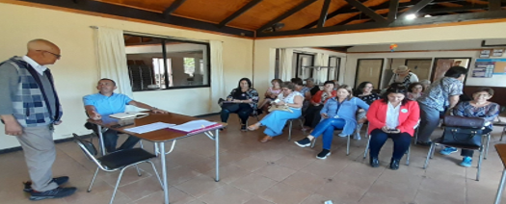
  Segundo Consejo Consultivo

Slide 48
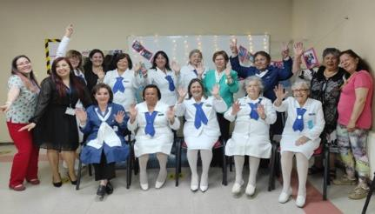
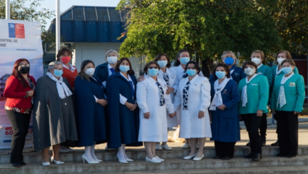
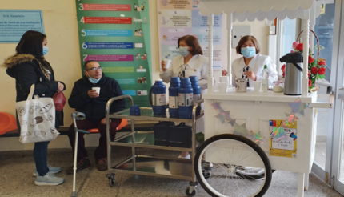
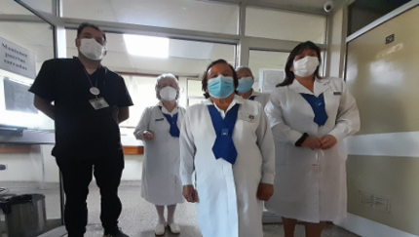
  Trabajo con el Voluntariado

Slide 49
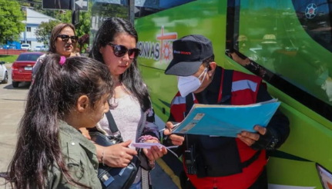
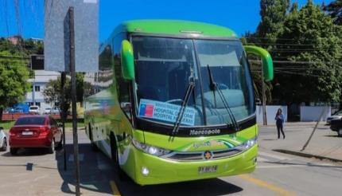
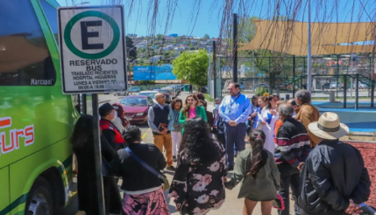
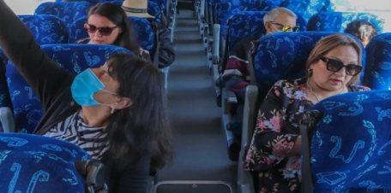
  Traslado Pacientes

Slide 50
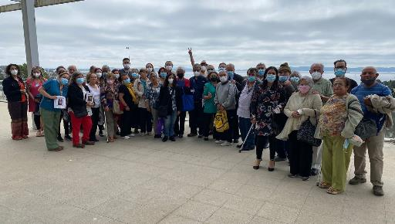
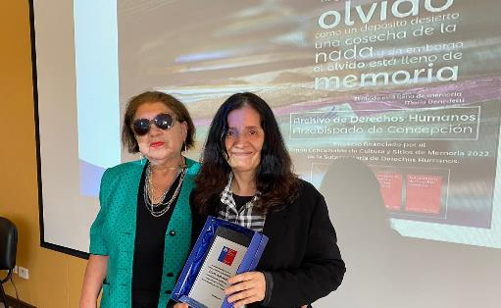
  PRAIS

Slide 51
Cuenta Pública Participativa 2022
PROYECTO
PRE-INVERSIONAL
HOSPITAL DE TOMÉ

Slide 52
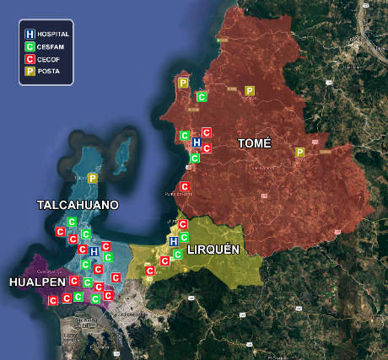
Cuenta Pública Participativa 2022
  Caracterización Comunal
ALTA COMPLEJIDAD REACREDITADO
Superficie
494 Km²
Índice Dependencia
48
^{(N° Pasivos / 100 Activos)}
Población
58.729 Habitantes
Índice Vejez
79
(N° AM / 100 menores de 15)
Ruralidad
9,9 %
Tasa de Mortalidad
7,6 / 1.000 Hb.
Pobreza Md.
19,9 %
Mortalidad Tumores
215 / 100.000 Hb.
Sin Servicios Básicos
19,7 %
Mortalidad Tumor Gástrico
41 / 100.000 Hb.

Slide 53




Cuenta Pública Participativa 2022
  Antecedentes Históricos
2018 Usuarios tomecinos expresan necesidad de contar con un hospital que pueda hacerse cargo de sus requerimientos de salud biopsicosociales.
Importante cambio epidemiológico (envejecimiento) y social (empoderamiento) del territorio, exige fortalecer la resolutividad de las especialidades con excelencia.
La incorporación progresiva de especialidades médicas y odontológicas, nuevas técnicas diagnósticas y terapéuticas y una amplia gama de servicios de otros profesionales no médicos, no se ha acompañado de un crecimiento proporcional y ordenado de la infraestructura.
2021 El Proyecto se plantea como una oportunidad para cerrar las brechas que surgieron tras la normalización de los Hospitales Penco Lirquén y Las Higueras.

Slide 54
Cuenta Pública Participativa 2022
  Estructura General del Proyecto
Modelo de Gestión
Módulo de Producción
Módulo de Infraestructura
Módulo de Recurso Humano
Módulo de Equipamiento
Modulo Tecnologías de la Información
Modulo Sustentabilidad Financiera

Slide 55

Cuenta Pública Participativa 2022
  Nuevas Especialidades
ADULTO
Anestesiología
Anatomía Patológica
Cirugía
Dermatología
Fisiatría
Geriatría
Ginecología y Obstetricia
Inmunología
Medicina Familiar
Medicina Interna
Neurología
Nutrición y Diabetes
Oftalmología
Otorrinolaringología
Traumatología
Urología
Psiquiatría
Radiología
Cabeza y Cuello
Coloproctología
Digestiva
Mama
Plástica
Vascular periférica
Broncopulmonar
Cardiología
Endocrinología
Gastroenterología
Hematología
Infectología
Nefrología
Oncología
Reumatología

Slide 56

Cuenta Pública Participativa 2022
  Nuevas Especialidades
PEDIÁTRICAS
Cirugía
Neurología
Nutrición y Diabetes
Pediatría
Psiquiatría
Traumatología
Broncopulmonar
Endocrinología
Gastroenterología
Neonatología

Slide 57

Cuenta Pública Participativa 2022
  Nuevas Especialidades
ODONTOLÓGICAS
Cirugía Bucal
Cirugía Maxilofacial
Endodoncia
Imagenología
Implantología
Odontopediatría
Ortodoncia
Patología Oral
Periodoncia
Rehabilitación Oral
Trastornos Témporo Mandibulares

Slide 58
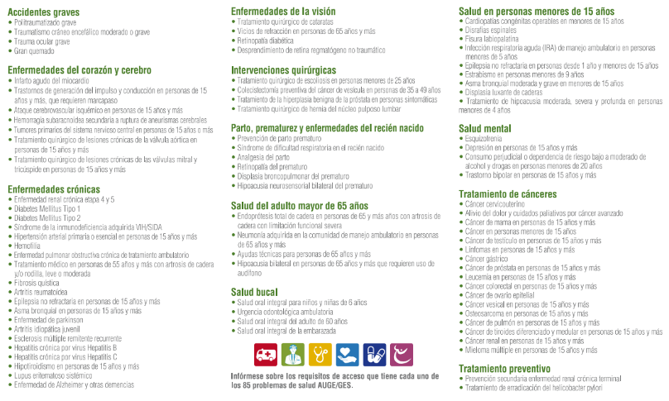
Cuenta Pública Participativa 2022
  + 21 Problemas de Salud GES
AUGE 1 Enfermedad renal crónica etapa 4 y 5.
AUGE 3 Cáncer cervicouterino.
AUGE 6 Diabetes Mellitus tipo 1.
AUGE 8 Cáncer de mama.
AUGE 12 Endoprótesis total de cadera.
AUGE 15 Esquizofrenia.
AUGE 16 Cáncer testicular.
AUGE 18 VIH SIDA.
AUGE 27 Cáncer gástrico.
AUGE 28 Cáncer de próstata.
AUGE 30 Estrabismo.
AUGE 31 Retinopatía diabética.
AUGE 32 Desprendimiento de retina.
AUGE 34 Depresión.
AUGE 56 Hipoacusia bilateral.
AUGE 65 Displasia luxante de caderas.
AUGE 70 Cáncer colorrectal.
AUGE 71 Cáncer de ovario epitelial.
AUGE 72 Cáncer vesical.
AUGE 75 Trastorno bipolar.
AUGE 81 Cáncer de pulmón.

Slide 59



Cuenta Pública Participativa 2022
  Estudio Cabida Actual Terreno Hospital
Se concluye que el terreno no cuenta con el porcentaje de constructibilidad necesario para reponer el Hospital en el mismo lugar, entregando un coeficiente muy bajo para el uso requerido.
No es posible reponer el Hospital en el mismo sector, dado que el terreno no cuenta con mt2 suficientes para suplir la demanda del nuevo proyecto (aprox. 45.000 mts2.)

Slide 60
Cuenta Pública Participativa 2022
  Cronograma de Etapas del Proyecto
MODULOS | 4° Trimestre 2022 | 1° Trimestre 2023 | 2° Trimestre 2023 | 3° Trimestre 2023 | 4° Trimestre 2023 | 1° Semestre 2024 | 2° Semestre 2024 | 1° Semestre 2025 | 2° Semestre 2025 | 1° Semestre 2026
Gestión
Producción
Infraestructura
Recurso Humano
Equipamiento
Tecnologías de Información
Sustentabilidad Financiera
Validación MINSAL
MIDESOF RS
Licitación de Diseño/Estudio
INICIO DE OBRA

Slide 61
  Desafíos 2023
    Re-Acreditación en calidad.
    Implementación de nuevas prestaciones en las especialidades de traumatología y urología.
    Adquisición de equipamiento para pabellón en apoyo a nuevas prestaciones de traumatología y urología (Arco C).
    Proyecto farmacia para disminuir tiempos de espera en farmacia ambulatoria.
    Proyecto UPA para atención cerrada.
    Proyectos aumentos de box para atención ambulatoria.

Slide 62



